Slide 1

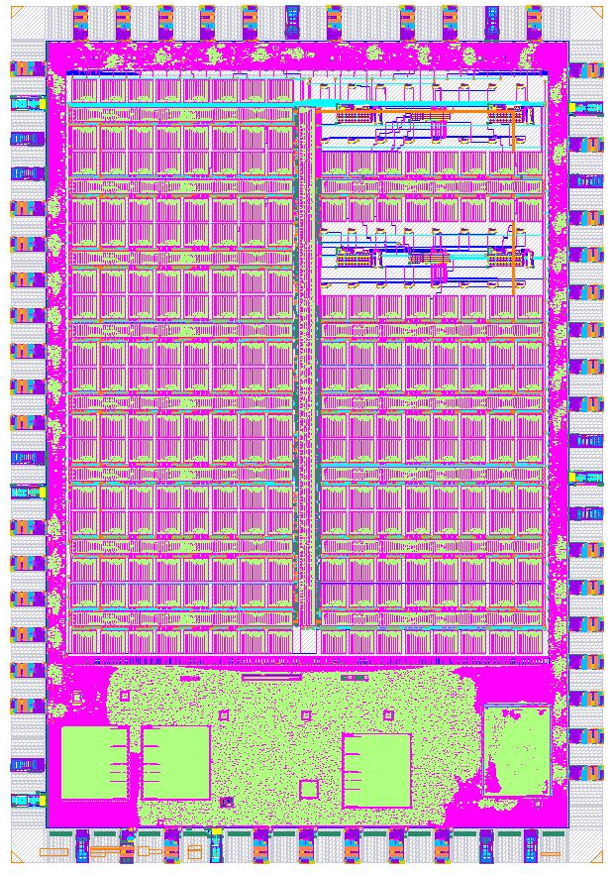
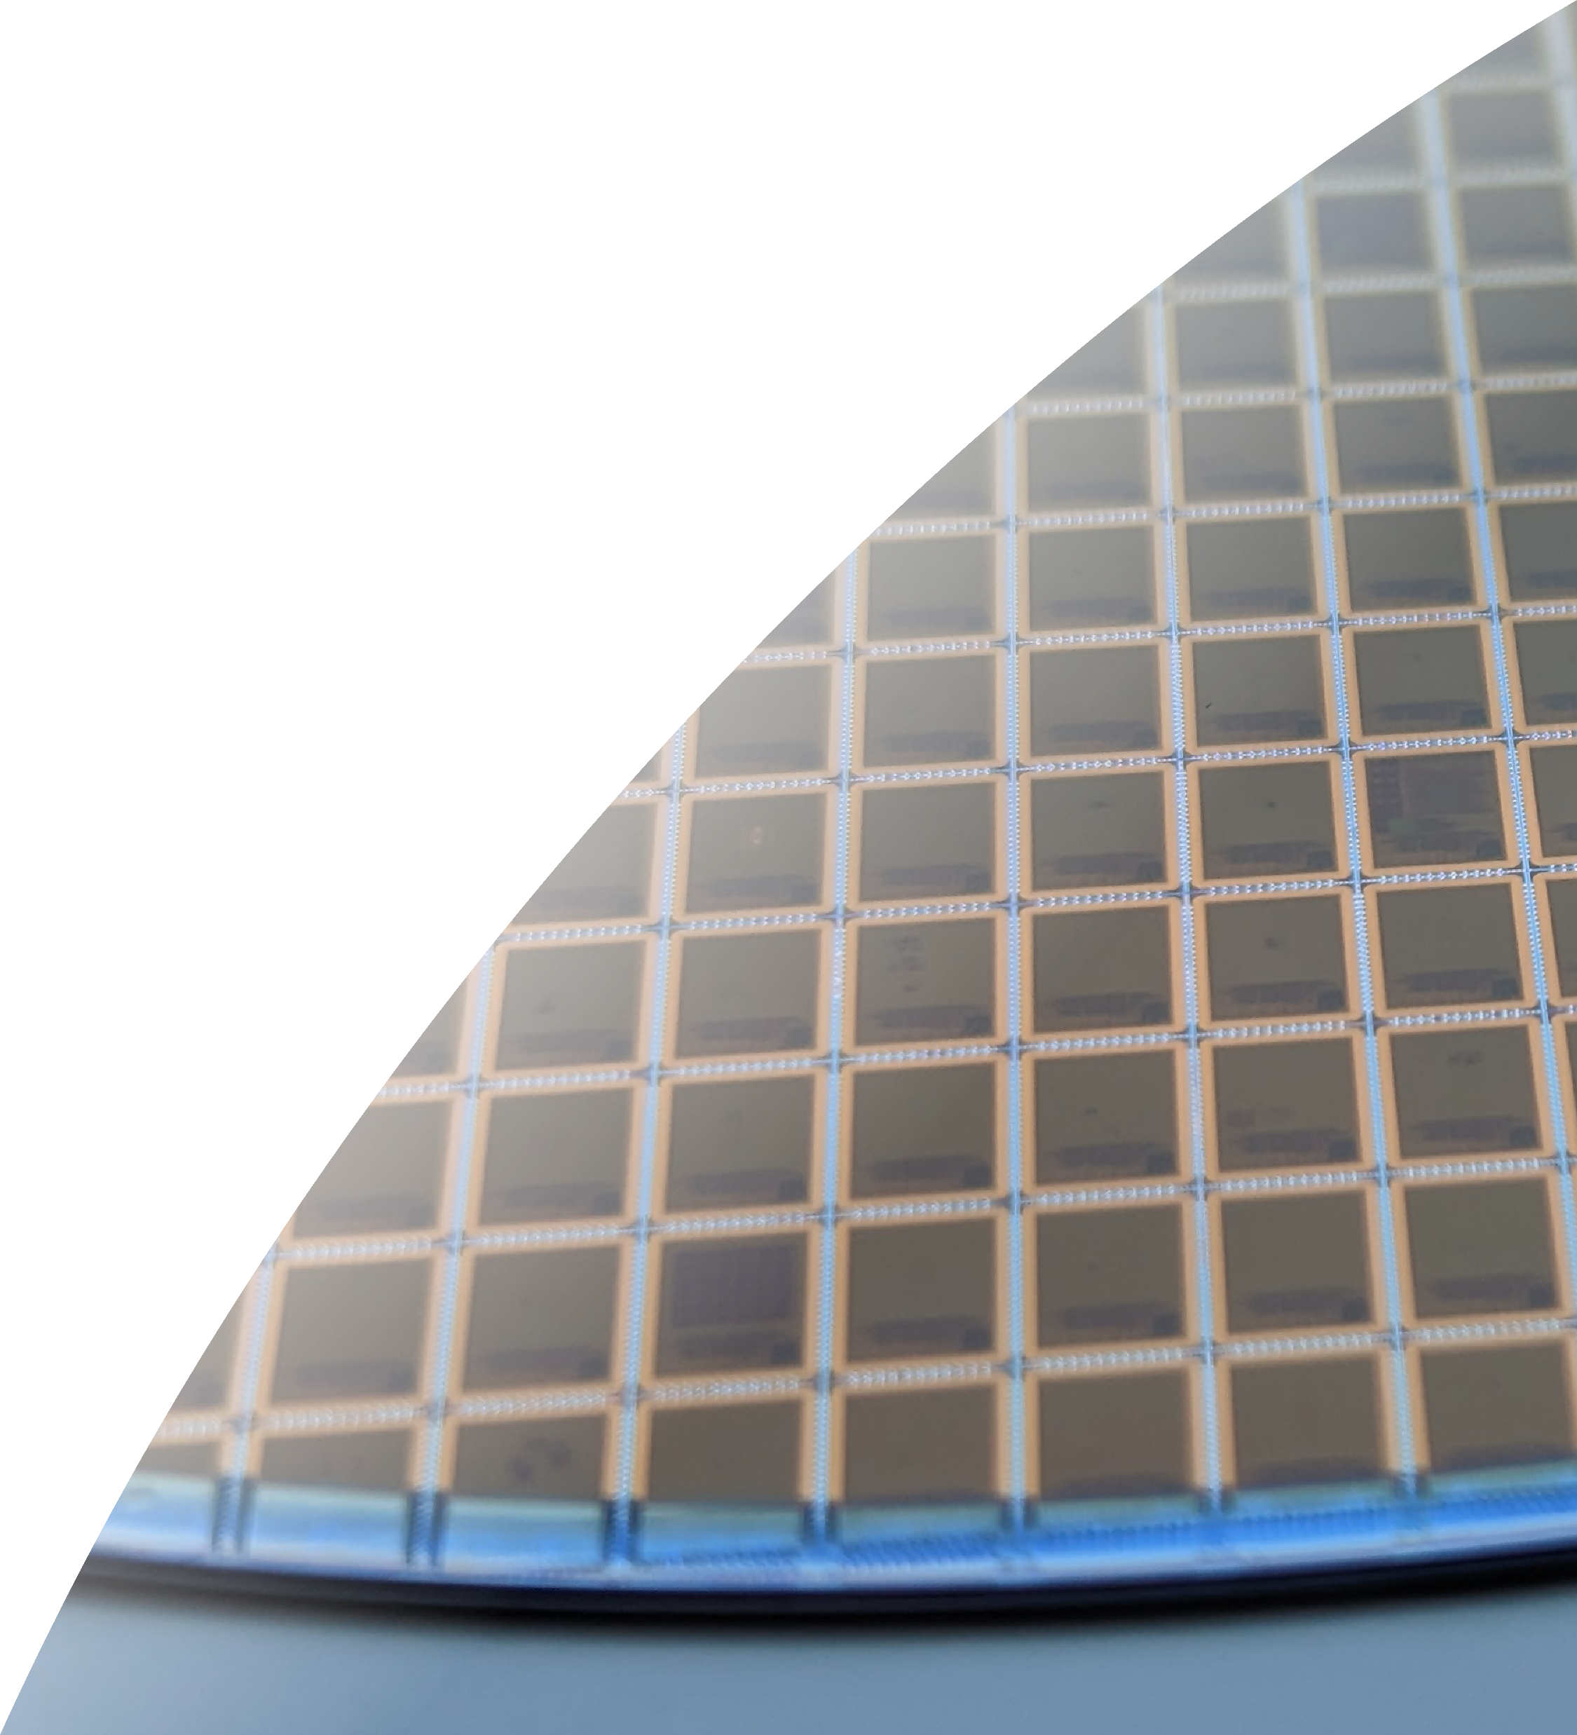

Convocatoria Abierta
Silicluster 2025
¿Diseñas en Verilog?
¡Haz que tu proyecto llegue a silicio!
¡Haz que tu diseño digital en Verilog sea fabricado en silicio real, sin costo!
Si sabes diseñar en Verilog y quieres ver tu trabajo convertido en hardware físico, esta es tu oportunidad.
Silicluster es una iniciativa colaborativa que agrupa múltiples proyectos digitales sencillos en un solo chip, fabricado en tecnología CMOS de 130 nm.

Slide 2

Convocatoria Abierta
Silicluster 2025
¿Diseñas en Verilog?
¡Haz que tu proyecto llegue a silicio!
Envía tu módulo a:
silicluster@gmail.com
Fecha límite:
domingo 3 de agosto
Tamaño máximo:
150 × 150 µm
Máx. 10 entradas,
10 salidas, 1 reloj
Participación gratuita
Ejemplos de módulos:
- Sumador de 8 bits
- Mux 4:1
- LFSR
- Contador
- Detector de secuencia

